Slide 1
MINNO® Innovaatioprojekti 2015 - Loppukatselmus
Ykkösryhmä
Luonnonläheinen aistitila
10.11.2015

Slide 2
Tässä kalvosetissä tiimimme esittelee projektin ja siitä opitut asiat. (tämä dokumentti on laitettu Wikiin: Kulttuurin ja hyvinvoinnin innovaatioprojektit/ Kevät 2015)
Tämän esittelydokumentin lisäksi tiimimme koko projektia kuvaava loppuraportti sekä kaikki tuotokset on saatavilla xxxxx ja on toimitettu tilaajalle sekä opettajalle sovitulla tavalla

Slide 3
Mikä MINNO® on?
MINNO-innovaatioprojektin tarkoituksena on oppia soveltamaan projekti- ja verkostotyöskentelyä moniammatillisessa tiimissä
kukin ryhmän jäsen tuo tiimiin oman ammatillisen asiantuntijuutensa ja harjoittelee neuvottelu-, ongelmanratkaisu-, viestintä- ja yhteistyötaitojaan

Slide 4
Ykkösryhmä
Noudatimme projektissamme jaettua johtajuutta, joten jokainen toimi tasavertaisena ryhmänjäsenenä
Projektiryhmän jäsenet:
Arjasto Pinja Korpela Saana
pinja.arjasto@metropolia.fi saana.korpela@metropolia.fi
Luoranen Johanna Reponen Emma
johanna.luoranen@metropolia.fi eevamaija.reponen@metropolia.fi
Vehanen Emmi
emmi.vehanen@metropolia.fi

Slide 5
Ryhmänne vastaanottama haaste ja tilaaja
Tilaaja:
Eteva Hansakallion asumispalveluyksikkö
Haaste:
Luoda Hansakallion vapaana olevasta varastohuoneesta “aistitila”, jossa asukkailla on mahdollisuus aktivoida aisteja sekä rentoutua.

Slide 6
Ratkaisu - Projektikuvaus
Päätimme suunnitella tyhjänä olevaan tilaan kolmeen eri osioon jaettavan aistitilan. Jaoimme tilan niin, että huoneen perällä, ikkunan edessä, on metsäteema. Metsäteema on rajattu muusta tilasta verholla. Huoneen keskellä on rantateema, joka on myös rajattu verhoilla. Oven viereisessä nurkassa on talviteema, joka on rajattu katosta laskeutuvalla valkoisella kankaalla.
Halusimme myös, että tila on monikäyttöinen. Tämän vuoksi suunnittelimme tilan niin, että kaikki esineet ovat siirrettävissä ja tilan keskelle voi tehdä tilaa ja katsoa esimerkiksi elokuvia videotykillä seinälle heijastaen. Muunneltavuus mahdollistaa tilan käytön muuhunkin tarkoitukseen, kuten askarteluun, kokouksiin ym.

Slide 7
Lopputulos – mikä? Ja kuvia, linkkejä
Teimme konkreettisen projektisuunnitelman luontoteemaisesta aistitilasta, jossa on linkkejä tuotteista, budjettilaskelma, pohjapiirros ja Innofest-posteri.
Lopputulosten käyttöoikeuden omistaa tilaaja, Metropolia ja tiimin jäsenet yhdessä sopimuksen mukaan (varmista, että sopimus on toimitettu opettajalle)

Slide 8

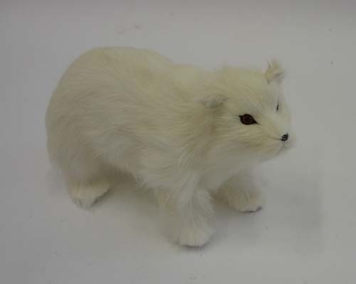
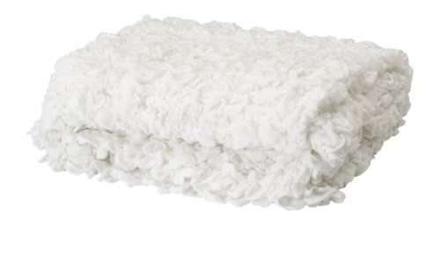

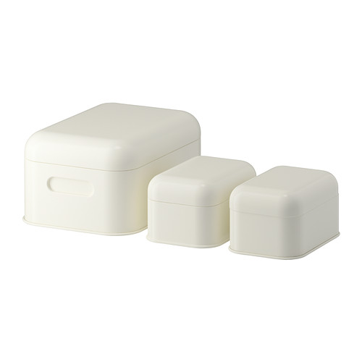
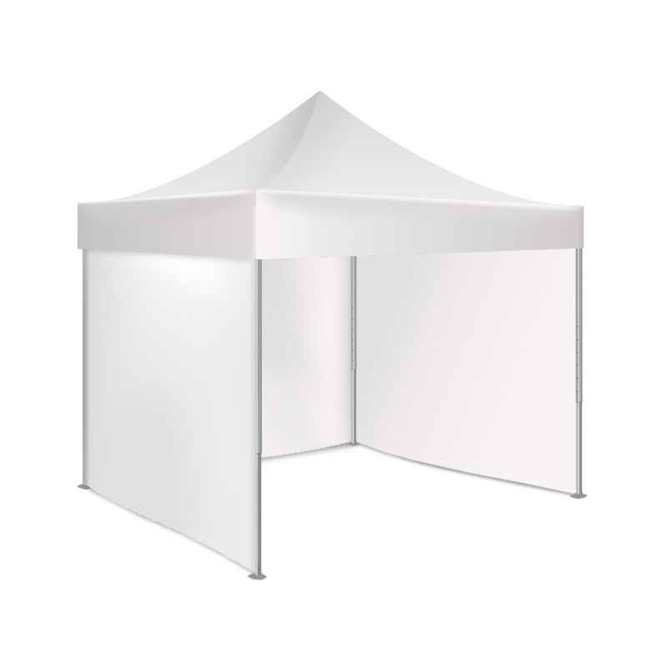

Slide 9
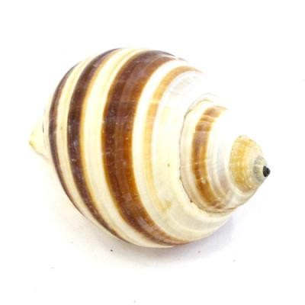
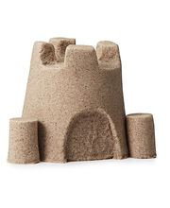
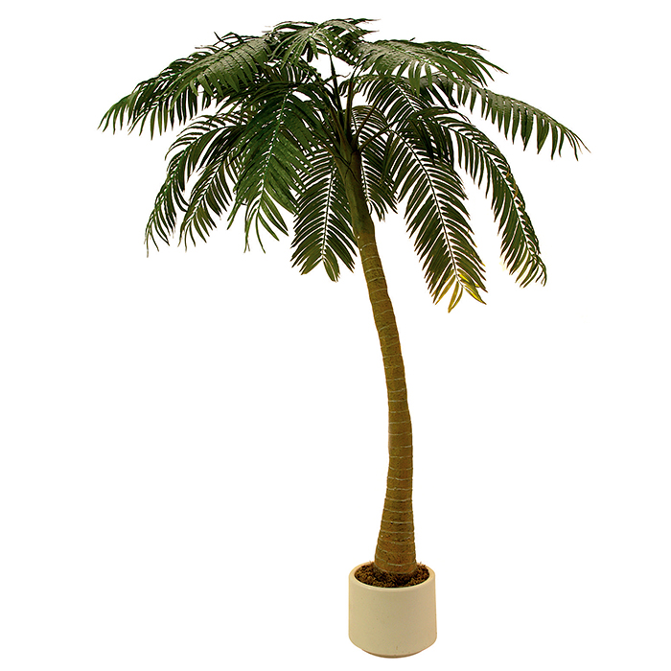
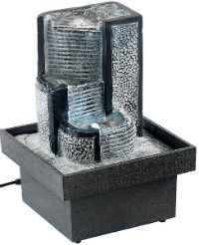

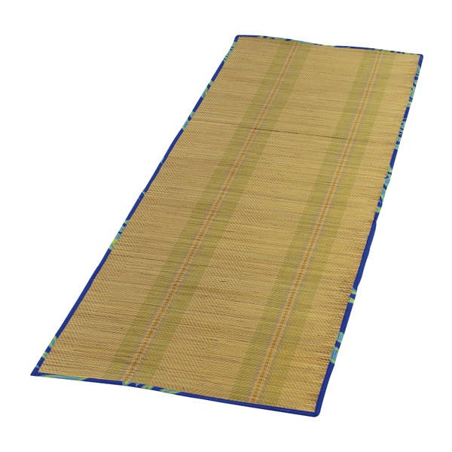

Slide 10
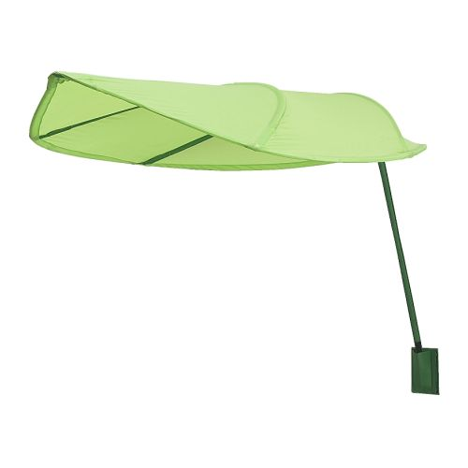
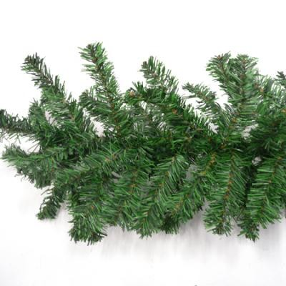

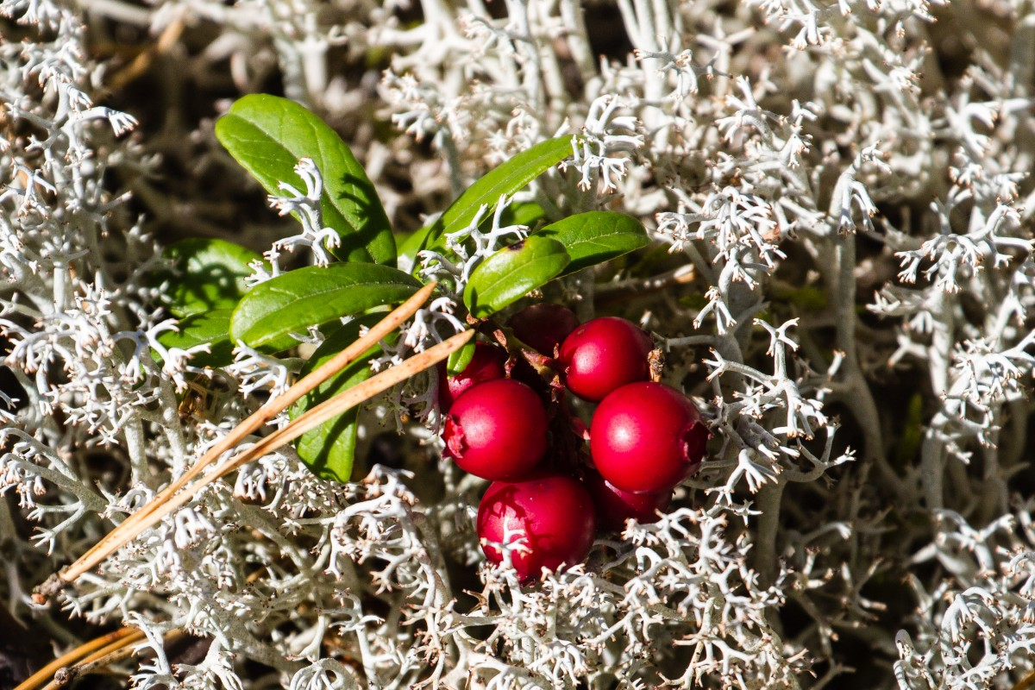
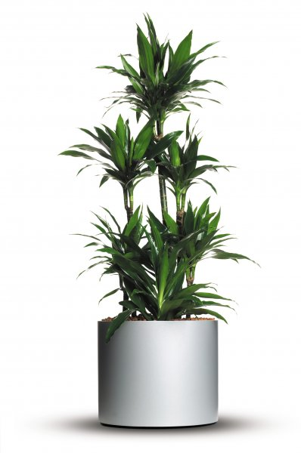
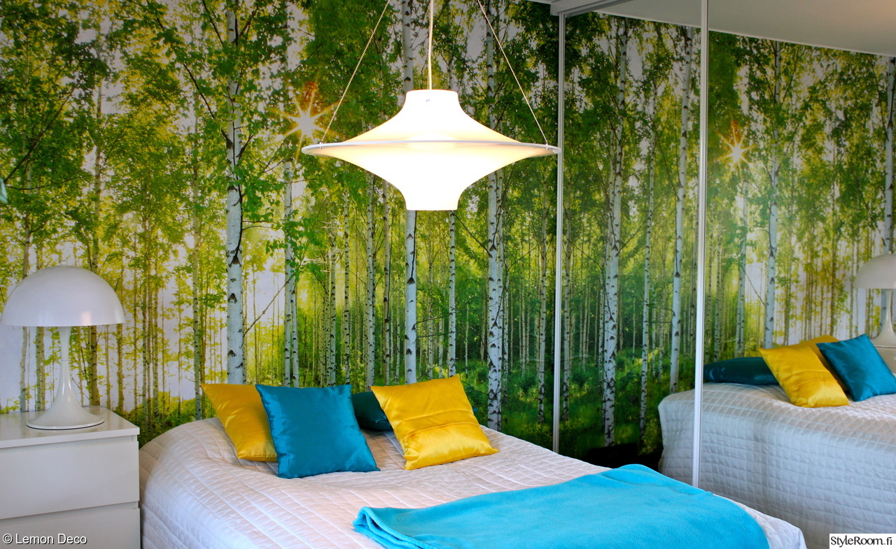
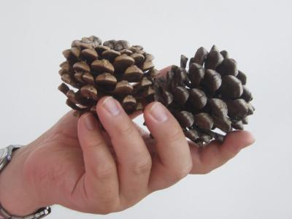

Slide 11
Projektin plussat ja miinukset
+
-
Mielikuvituksen hyödyntäminen ja ‘villi’ ideointi
Ryhmän yhteistyö ja moniammatillisuus
Oikea työelämäkontakti ja projekti
Aikataulun rajallisuus
-> ei mahdollisuutta
toteuttaa konkreettisesti
-> asiakasryhmään tutustuminen jäi pinnalliseksi
Tehtävien muuttuvat ohjeistukset ja ohjauksen epäselvyys
Jatka tarvittaessa seuraavalle sivulle

Slide 12
Ryhmätyö – kuinka onnistui?
Ryhmätyöskentely sujui mutkattomasti.
Jaoimme vastuuta tasapuolisesti, esimerkiksi vuorottelimme vastuuta kokousmuistion kirjoittamisesta sekä etänä tehtävistä projektin kohdista.
Google drive ja Facebook olivat erittäin hyvät työskentely- ja yhteydenpitoalustat.
Pystyimme myös sovittamaan hyvin aikataulumme siten, että yhteiset tapaamiset luonnistuivat.

Slide 13
Sisäinen ja ulkoinen viestintä
Loimme pienryhmällemme Google drive- tiedoston, johon lisäsimme kaikki kirjalliset tuotoksemme. Työstimme projektia osittain Sofianlehdolla koulun tiloissa ja osittain Google driven kautta etätyöskentelynä. Meillä oli käytössämme myös Facebook- keskustelu, jossa sovimme tapaamisten aikatauluista ja ilmoitimme kiireellisistä asioista.
Koko Aistitilako?- ryhmällä oli myös yhteinen Facebook-keskustelu, jossa jaoimme koko ryhmää koskevia asioita.
Olimme yhteydessä yhteistyökumppaniin, sekä projektin mentoreihin sähköpostitse.

Slide 14
Mitä opitte? Jokainen listaa
Ryhmätyöskentelytaitoja muiden alojen opiskelijoiden kanssa
Innovaatioprojektin suunnittelua ja ideointia
Sen, miten vaikeaa aikataulutettu innovointi välillä on
Tällaisen projektin laaja-alaisuuden
Ajatusten yhteensovittamista ja yhteistä innovointia ryhmäläisten kesken
Työelämäkumppanin kanssa toimimista
Kokousmuistioiden kirjoittamista
Opin enemmän autismista, aistimonivammasta sekä aivovammasta
Sen, että projektissa aikataulut voi aina muuttua

Slide 15
Kuinka monialaista Innovaatioprojektia voisi kehittää?
Auta meitä kehittämään Innovaatioprojekti 10 op –toteutusta, puitteet, ajoitukset, ohjaus, tilaukset, tilaajan rooli jne.
Opettajilla (mentoreilla) olisi hyvä olla tarkat, yhteiset ohjeistukset, esimerkiksi Innofestistä
Selkeämpi tiedonkulku tilaajan sekä opettajien välillä

Slide 16
Arviointikohteet | Kiitettävä (5) | Hyvä (4-3) | Tyydyttävä (2-1)
Projekti- ja verkosto-osaaminen | Opiskelija soveltaa ansiokkaasti projekti- ja verkostotyöskentelyn perusteita ja osaamistaan alueellisessa, valtakunnallisessa tai kansainvälisessä kehittämistyössä. | Opiskelija käyttää projekti- ja verkostotyöskentelyn perusteita ja osaamistaan alueellisessa, valtakunnallisessa tai kansainvälisessä kehittämistyössä. | Opiskelija tietää projekti- ja verkostotyöskentelyn perusteet. Opiskelija tunnistaa projekti- ja verkosto-osaamistaan
Yhteistoiminnallisuus, ryhmätyö-, neuvottelu- ja viestintäosaaminen | Opiskelija analysoi ja kehittää monipuolisesti yhteistyö- ja viestintäosaamistaan yhteisöllisessä kehittämisprosessissa ja päätöksenteossa. Opiskelija osaa tulkita yhteistoiminnallista neuvottelukulttuuria ja rakentaa sitä muiden toimijoiden kanssa. | Opiskelija käyttää tarkoituksenmukaisesti yhteistyö- ja viestintäosaamistaan yhteisöllisessä kehittämisprosessissa ja päätöksenteossa. Opiskelija luo yhteistoiminnallista neuvottelukulttuuria muiden toimijoiden kanssa | Opiskelija käyttää yhteistyö- ja viestintäosaamistaan ja hyödyntää niitä kehittämisprosessissa ja päätöksenteossa.
Asiantuntijaosaaminen | Opiskelija analysoi ja kehittää asiantuntijaosaamistaan ja tuo sen moniasiantuntijuuteen perustuvaan toimintaan. | Opiskelija hyödyntää omaa asiantuntijaosaamistaan ja tuo sen moniasiantuntijuuteen perustuvaan toimintaan. | Opiskelija tunnistaa ja osaa määritellä omaa asiantuntijaosaamistaan ja tuo sitä osittain moniasiantuntijuuteen perustuvaan toimintaa.
Ongelmanratkaisu-, kehittämis- ja uudistamis-osaaminen | Opiskelija kehittää muiden toimijoiden kanssa käytännöllisiä, luovia ja innovatiivisia ratkaisuja, toimintatapoja tai palveluja, joilla vastataan metropolialueen monimuotoisiin tarpeisiin. | Opiskelija kehittää toimijoiden kanssa käytännöllisiä ratkaisuja, toimintatapoja tai palveluja, joilla vastataan metropolialueen monimuotoisiin tarpeisiin. | Opiskelija on mukana kehittämässä toimintatapoja tai palveluja.

Slide 17
Tiivistelmä kalvot suomi & englanti
Ja lopuksi: ilmoitamme toteutuneesta projektista MINNOtoimistoon Metropoliassa! Kalvopohjat suomeksi ja englanniksi tulevat tämän jälkeen: täytä pohjat lyhyesti. Muista tiimin jäsenten nimet ja koulutusohjelmat!
Tehdään, koska Metropolialla on jaettu käyttöoikeus projektin tuloksiin.

Slide 18
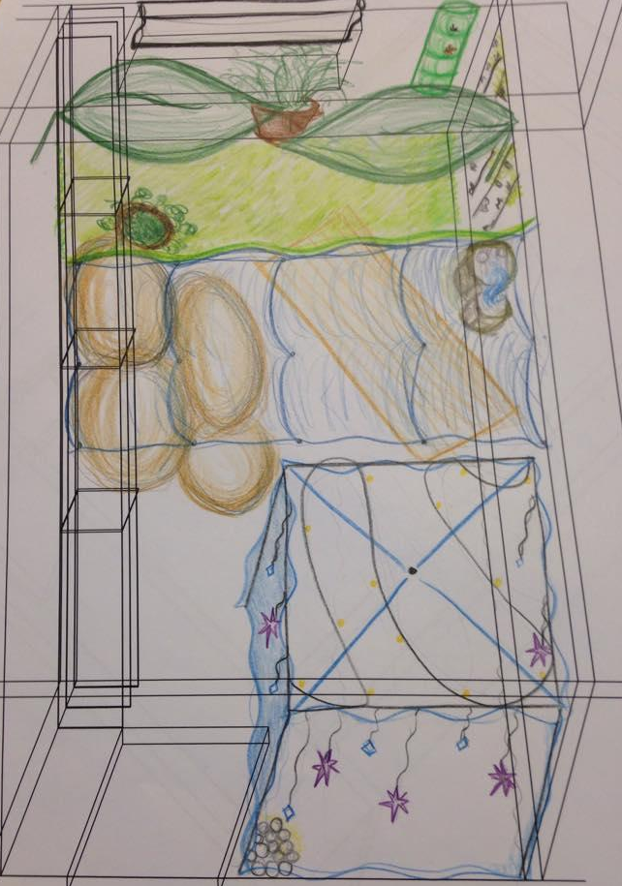
Luonnonläheinen aistitila
KUVA tähän
Työelämän haaste: Etevan Hansakallion asumispalvelu-
yksiköllä on lähes tyhjänä oleva tila, joka haluttaisiin ottaa
paremmin hyötykäyttöön
Tulokset: Laadimme tarkan suunnitelma (sisältäen budjettilaskelman) aistitilasta. Aistitila on jaettu kolmeen eri teemaan: metsä, ranta ja talvi. Tilaa voi käyttää myös esimerkiksi elokuvien katselemiseen, rentoutumiseen ja aistien aktivointiin.
Yhteistyökumppanimme oli Etevan Hansakallion asumispalveluyksikkö, yhteyshenkilönä toimi Marja Sutinen
Emmi Vehanen (hyvinvointiteknologia), Pinja Arjasto (sosiaaliala), Johanna Luoranen (sosiaaliala), Emma Reponen (toimintaterapia) ja Saana Korpela (toimintaterapia)
Ohjaavat opettajat Anne Talvenheimo-Pesu ja Janett Halonen
Notes:
Susanna Tikkanen DEVELOPER, COMMUNICATIONS SHERIFF susanna.tikkanen@iki.fi
Heini Honkaniemi DEVELOPER, CONTENT MANAGER heinihonkaniemi@gmail.com
Arttu Volanto DEVELOPER, PROJECT MANAGER arttu.volanto@gmail.com

Slide 19
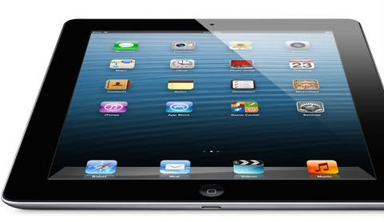


Laulunopetussovellus
Esimerkki
Haaste: Koulujen musiikinopettajilla
ei ole riittävää tietotaitoa ja välineitä opettaa laulua
Laulua kaikille! > ensimmäinen suomenkielinen digitaalisessa muodossa oleva kattava opetusmateriaalikokonaisuus laulunopetukseen. Materiaali on suunnattu ja suunniteltu peruskouluikäisten 7-12 vuotiaiden lasten opetukseen.
Mobiilisovellus, joka sisältää musiikkia, videoita ja tekstiä ja helppo, intuitiivinen, mielenkiintoinen ja hauska.
Musiikkipedagogi, graafikko, musiikin tuottaja, videoiden tuottaja, koodaaja, markkinointi/myynti
Yhteistyökumppani: ei ole, syntynyt opiskelijoiden työelämässä löytämästä tarpeesta
AVEKin järjestämään cd² –pitchauskilpailun neljän parhaan joukossa 2500 e palkinto
Ohjaava opettaja Laura-Maija Hero/ Kulttuurituotanto
Notes:
Susanna Tikkanen DEVELOPER, COMMUNICATIONS SHERIFF susanna.tikkanen@iki.fi
Heini Honkaniemi DEVELOPER, CONTENT MANAGER heinihonkaniemi@gmail.com
Arttu Volanto DEVELOPER, PROJECT MANAGER arttu.volanto@gmail.com

Slide 20
